Slide 1
Теореме о троуглу и векторски рачун
Неколико решених задатака
Јана Марковић, Iси

Slide 2

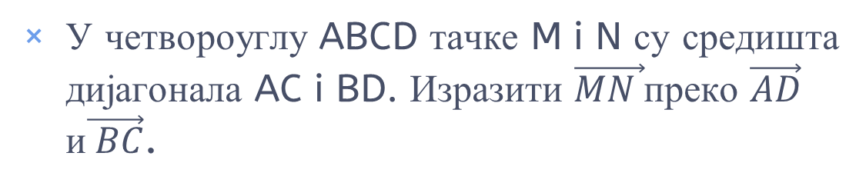



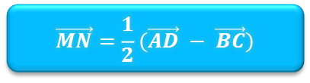


1.
У четвороуглу ABCD тачке M i N су средишта дијагонала AC i BD. Изразити $\vec{MN }$преко $\vec{AD}$ и$\vec{ BC}$.
$\vec{MN}=α \vec{AB}+ β \vec{BC}$
D
$$\vec{MN}= \vec{MC}+ \vec{CB}+ \vec{BN}$$
C
$$\vec{MN}= \vec{MA}+ \vec{AD}+ \vec{DN}$$
M
$$\vec{DN}+ \vec{BN}= \vec{0}$$
$$\vec{MC}+ \vec{MA}= \vec{0}$$
N
$$\vec{2MN}= \vec{AD}+ \vec{CB}= \vec{AD} − \vec{BC}$$
A
$$\vec{MN}=\frac{1}{2}(\vec{AD} − \vec{BC})$$
B

Slide 3

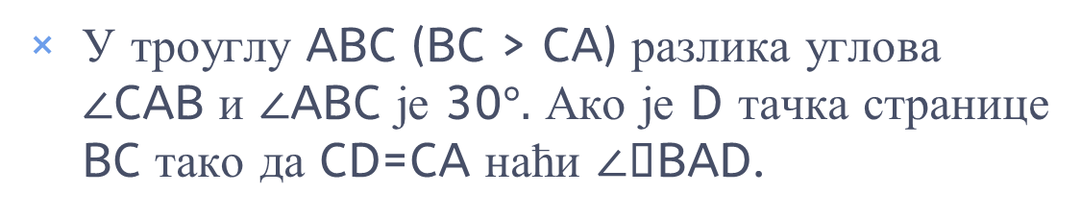



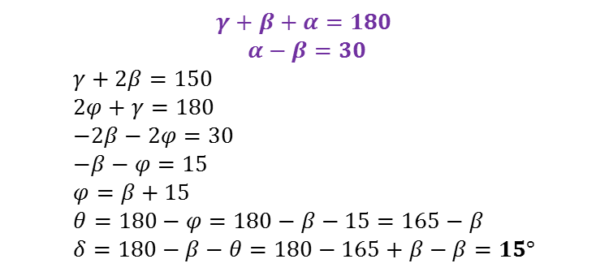

2.
У троуглу ABC (BC > CA) разлика углова ∠CAB и ∠ABC је 30$°.$ Ако је D тачка странице BC тако да CD=CA наћи ∠ࢬBAD.
C
$γ+β+α=180$
$α−β=30$
$$γ+2β=150 \\ 2φ+γ=180 \\ −2β−2φ=30 \\ −β−φ=15 \\ φ=β+15 \\ θ=180−φ=180−β−15=165−β \\ δ=180−β−θ=180−165+β−β=15°$$
$$γ$$
b
a
$$φ$$
$$θ$$
$$φ$$
$$δ$$
𝛽
A
c
B

Slide 4
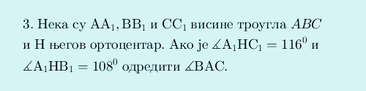
1. 𝜑 + ∢𝐴𝐴1𝐵 + 𝛽 + ∢𝐻𝐶1𝐵 = 360°
116° + 90° + 𝛽 + 90° = 360°
296° + 𝛽 = 360°
𝛽 = 64°
C
𝛾
2. 𝛿 + 𝛾 + ∢𝐻𝐵1𝐶 + ∢𝐶𝐴1𝐻 = 360°
108° + 𝛾 + 90° + 90° = 360°
𝛾 = 360° − 288°
𝛾 = 72°
b
hc
a
hb
ha
3. 𝛼 + 𝛽 + 𝛾 = 180°
𝛼 = 180° − 136°
𝛼
𝛽
𝛼 = 44°
A
B
c

Slide 5

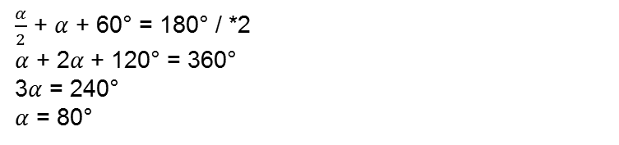
4. У једнакокраком троуглу, симетрала угла на основици и висина конструисана из истог темена граде угао од 30 степени. Израчунати углове тог троугла. Колико решења има задатак?
Овај задатак има 2 решења (случаја), када је висина изнад или испод симетрале!
C
𝜑 + 90° + 30° = 180°
𝜑 + 120° = 180°
𝜑 = 60°
𝛽
$\frac{α}{2}$ + 𝛼 + 60° = 180° / *2
𝛼 + 2𝛼 + 120° = 360°
3𝛼 = 240°
𝛼 = 80°
30°
ha
𝛼 + 𝛼 + 𝛽 = 180°
80° + 80° + 𝛽 = 180°
𝛽 = 180° − 160° = 20°
𝛼
𝛼
A
B

Slide 6
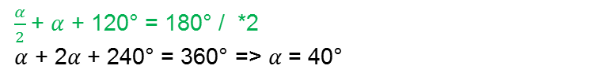
4. У једнакокраком троуглу, симетрала угла на основици и висина конструисана из истог темена граде угао од 30 степени. Израчунати углове тог троугла. Колико решења има задатак?
30° + 90° + 𝜑 = 180°
120° + 𝜑 = 180°
𝜑 = 60°
C
𝛽
𝜑 + 𝜑’ = 180° => 𝜑’ = 120°
$\frac{α}{2}$+ 𝛼 + 120° = 180° / *2
𝛼 + 2𝛼 + 240° = 360° => 𝛼 = 40°
ha
𝜑’
30°
2𝛼 + 𝛽 = 180°
𝛽 = 180° − 80° = 100°
𝛼
𝛼
A
B

Slide 7
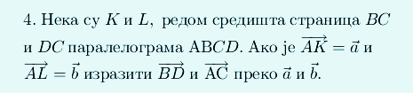
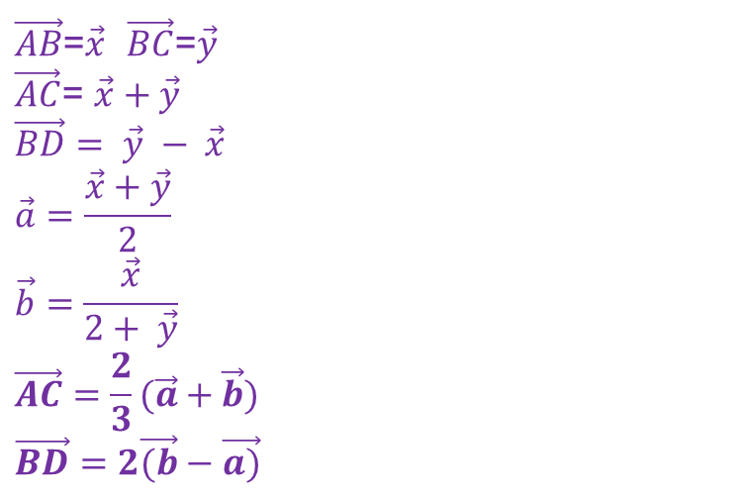
D
L
$\vec{AB}$=$\vec{x}$ $\vec{BC}$=$\vec{y}$
$\vec{AC}$= $\vec{x}+\vec{y}$
$$\vec{BD}= \vec{y} − \vec{x}$$
$$\vec{a}=\frac{\vec{x}+\vec{y}}{2}$$
$$\vec{b}=\frac{\vec{x}}{2+ \vec{y}}$$
$$\vec{AC}=\frac{2}{3}(\vec{a}+\vec{b})$$
$$\vec{BD}=2\vec{(b}−\vec{a)}$$
C
K
A
B

Slide 8
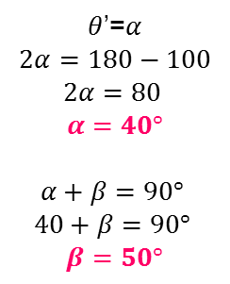

6.
У правоуглом троуглу ABC, угао између висине и тежишне дужи, који одговара хипотенузи, је 10°. Колики су оштри углови овог троугла?
$θ$’=$α$
$$2α=180−100$$
$$2α=80$$
$$α=40°$$
$$α+β=90°$$
$$40+β=90°$$
$$β=50°$$
A
𝜶
CD = $\frac{c}{2}$
80°
10°
100°
𝜃’’
𝜃’
𝜷
C
B

Slide 9
ХВАЛА! ☺

